Slide 1

Муниципальное автономное дошкольное образовательное учреждение
Детский сад № 8
Мастер класс для родителей
«Волшебный мир цветной соли»
Подготовила воспитатель
Полуяхтова И.В.

Slide 2
Цель: Познакомить родителей со способами
использования цветной соли в технике рисования и изготовлении композиций.
Задачи: Расширять знания родителей о нетрадиционных способах рисования.
Развивать интерес к созданию композиций из соли ,формируя навыки декорирования ёмкостей с помощью приёма «насыпания», превратив его в занимательное занятие.
Развивать тактильную чувствительность, мелкую моторику рук.
Развивать творческие способности участников мастер класса.

Slide 3
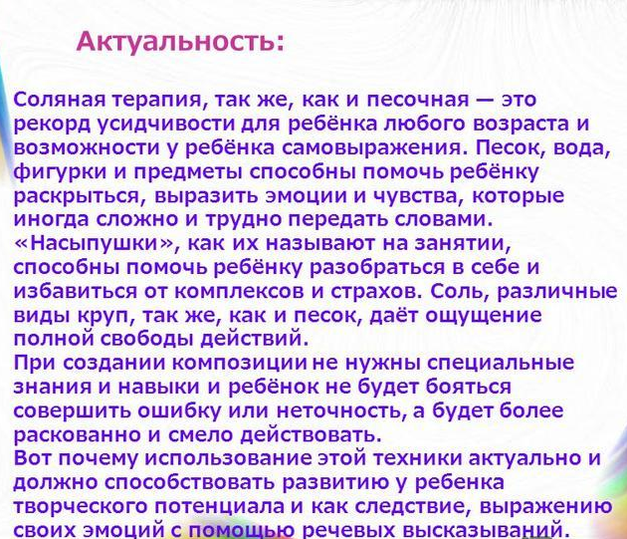

Slide 4
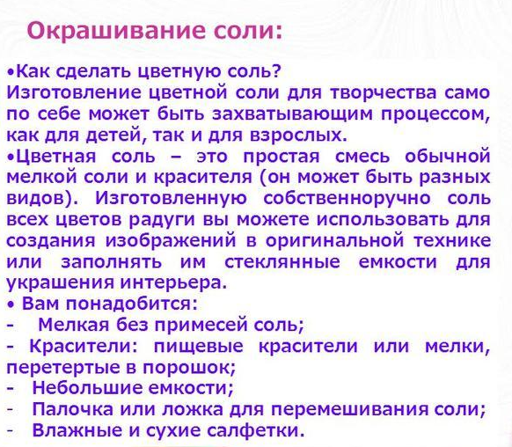

Slide 5
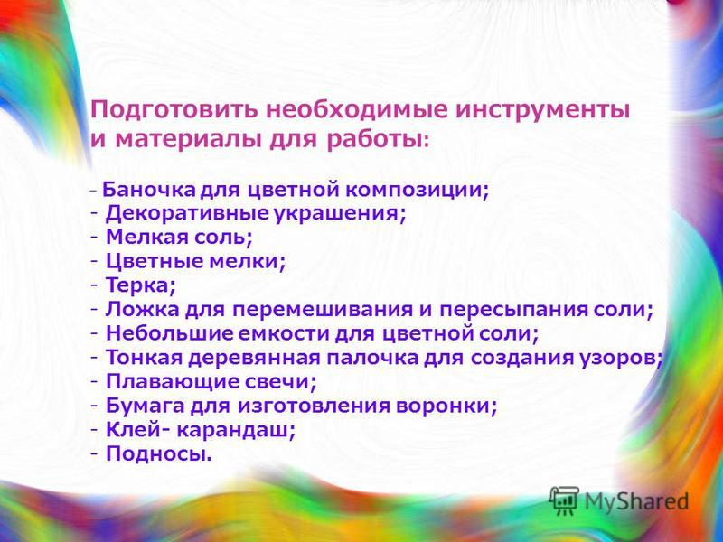

Slide 6
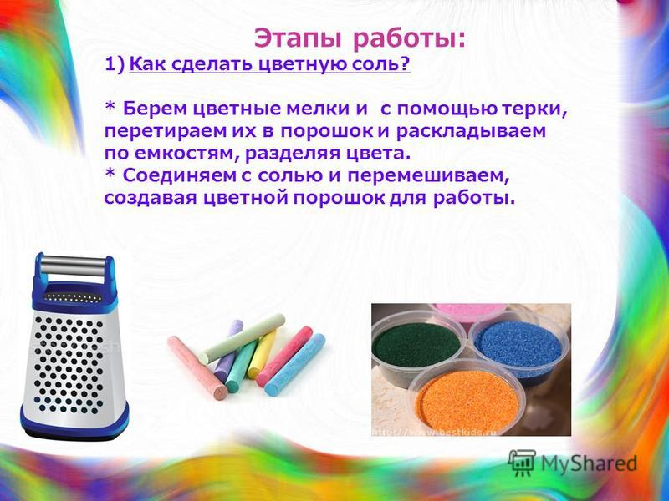

Slide 7
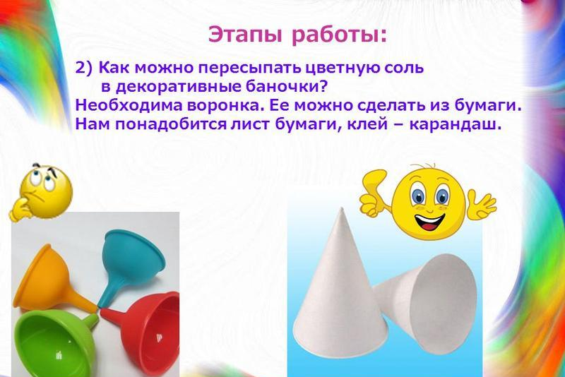

Slide 8
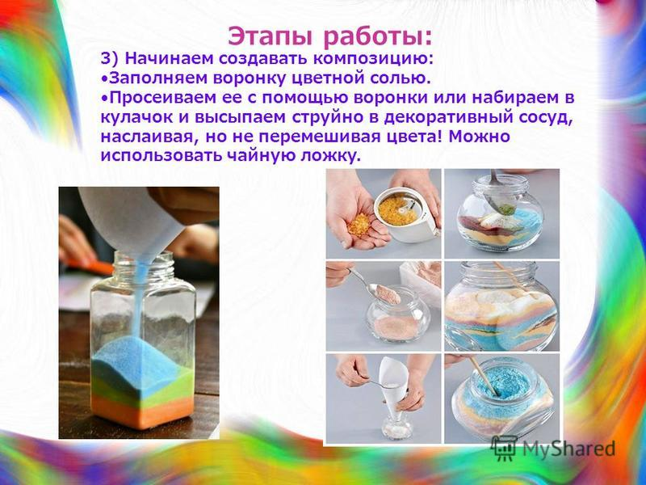

Slide 9
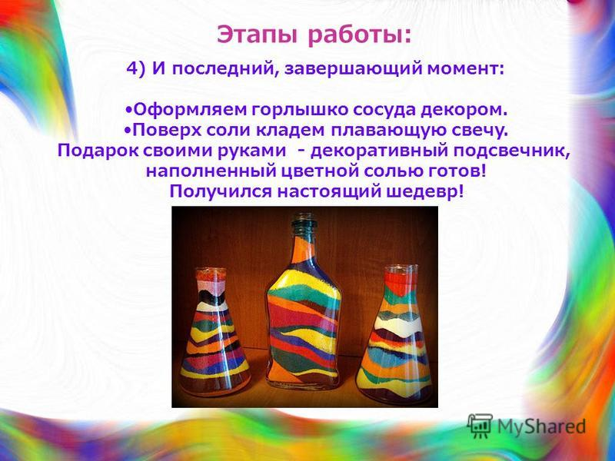

Slide 10
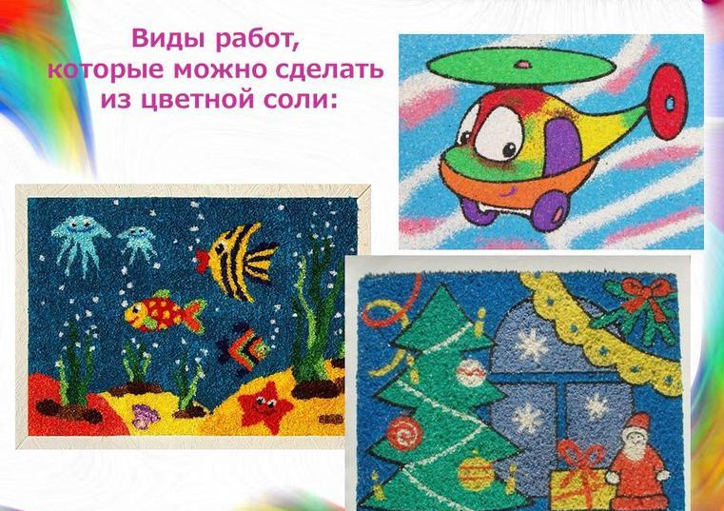

Slide 11
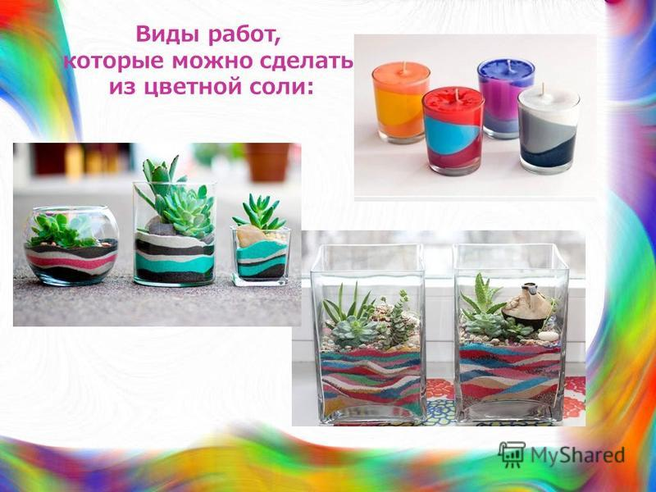

Slide 12
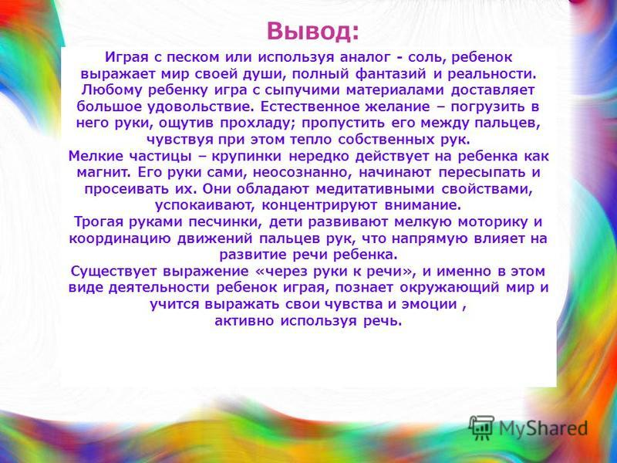

Slide 13
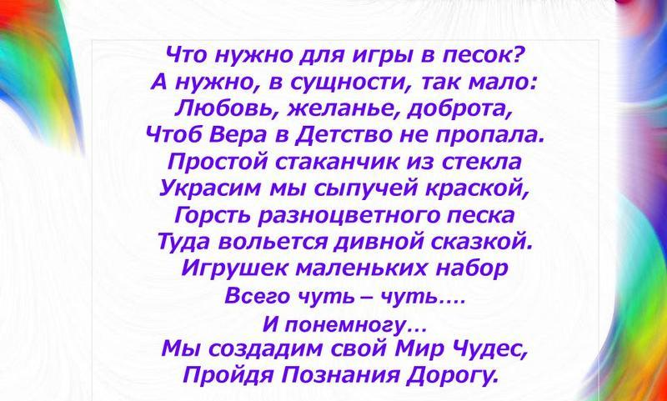

Slide 14


